Slide 1
Bài 12: Giữ gìn vệ sinh cá nhân

Slide 2

KHỞI ĐỘNG

Slide 3

Cả lớp cùng hát bài Rửa mặt như mèo

Slide 4
KHÁM PHÁ – KẾT NỐI

Slide 5
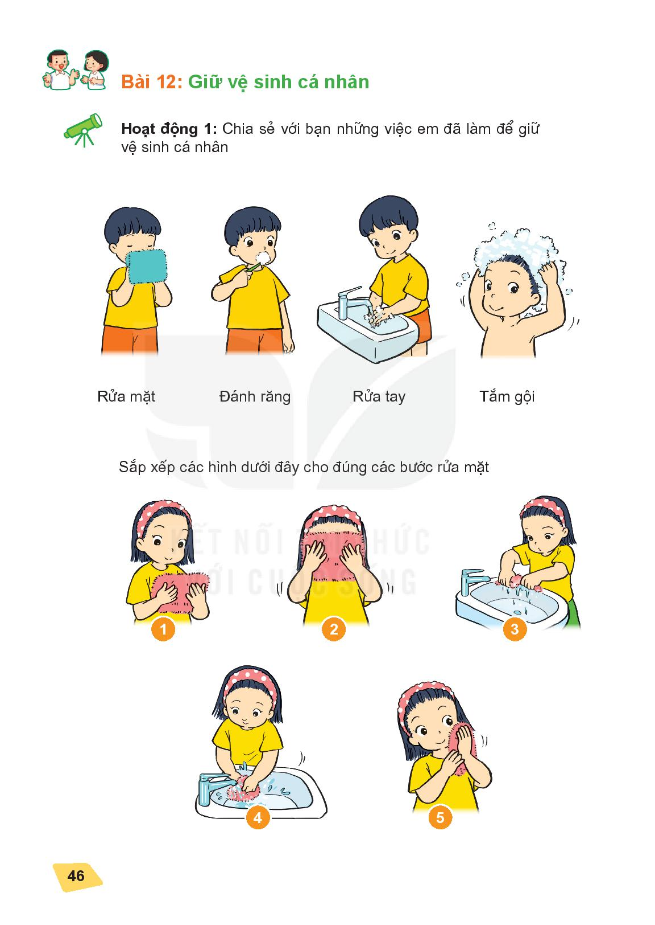

Slide 6
1
1

Slide 7
